Slide 1

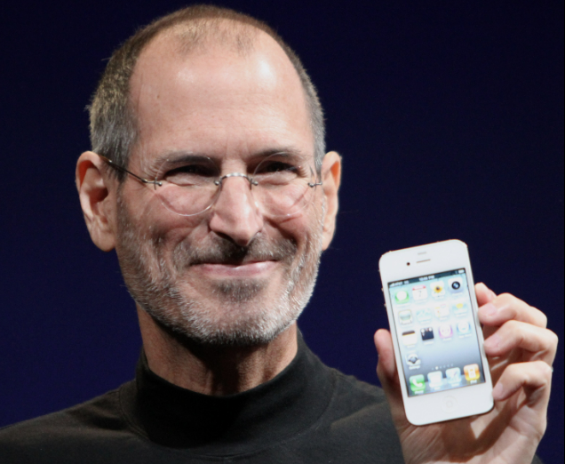

Guidelines para páginas web Graphic Design
João Oliveira | Renato Craveiro
Interação Pessoa-Máquina
Trabalho Prático nº2
ISEC – Ano Letivo 2022/23

Slide 2


Limitar estilos de fonte e outras formatações de texto nas páginas
Texto com design excessivo pode desviar do significado das palavras
(tamanhos, cores, …)
Se forem demasiado ”gráficos”, os utilizadores têm tendência a darem demasiada atenção ao que realmente queremos

Slide 3




Fonte: alltimedesign.com
(https://alltimedesign.com/bad-graphic-design-examples/)
Fonte: www.aoa.org/
(https://www.aoa.org/AOA/Images/Patients/Eye%20Conditions/Male_Computer_Vision_
Syndrome_Dry_Eye_Tired_AdobeStock_261825553.jpg)

Slide 4




Fonte: www.shutterstock.com/
(https://www.shutterstock.com/image-photo/distance-job-millennial- african-american-260nw-1937062843.jpg)
Fonte: vanholtz.co
(https://vanholtz.co/)

Slide 5
Usar cores de texto e fundo de alto contraste para que o texto seja o mais legível possível

Slide 6



Fonte: typesetdesign.com
(https://typesetdesign.com/portfolio)

Slide 7


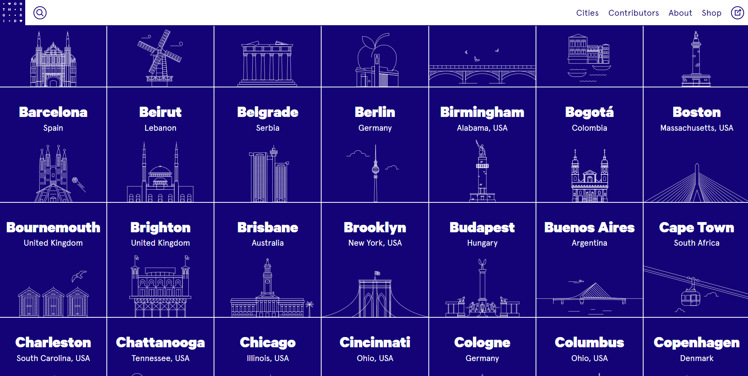

Fonte: onthegrid.city
(https://onthegrid.city/)

Slide 8

EVITAR O USO DE SCROLL HORIZONTAL PARA RESOLUÇÕES 1024x768 (16:9 HD)

Slide 9


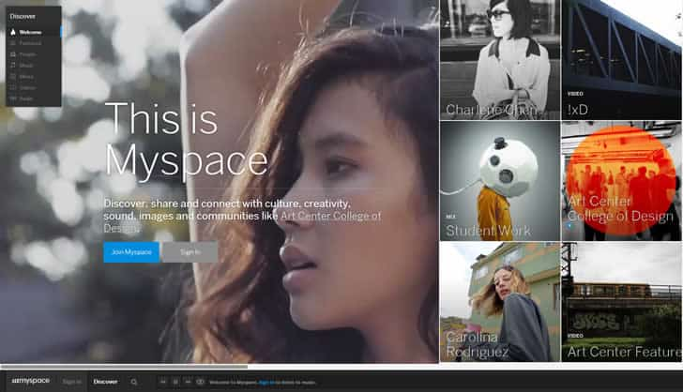

Fonte: usabilitygeek.com
(https://usabilitygeek.com/horizontal-scrolling-user-experience-best-practices/)

Slide 10


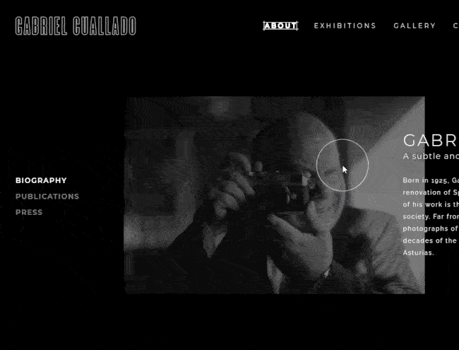

Fonte: blog.hubspot.com
(https://blog.hubspot.com/website/horizontal-scrolling)

Slide 11

Elementos mais críticos da página devem estar visíveis “acima da borda” para os tamanhos de tela mais comuns

Slide 12


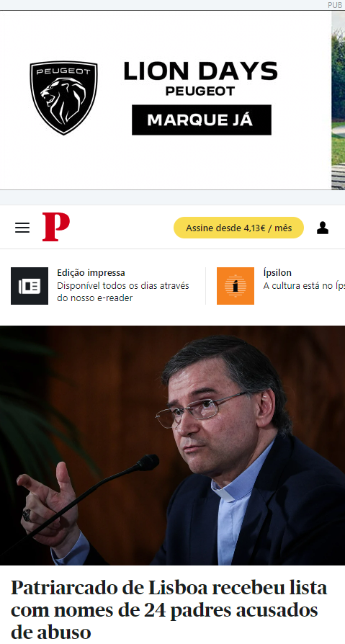

Fonte: publico.pt
(https://www.publico.pt/)

Slide 13

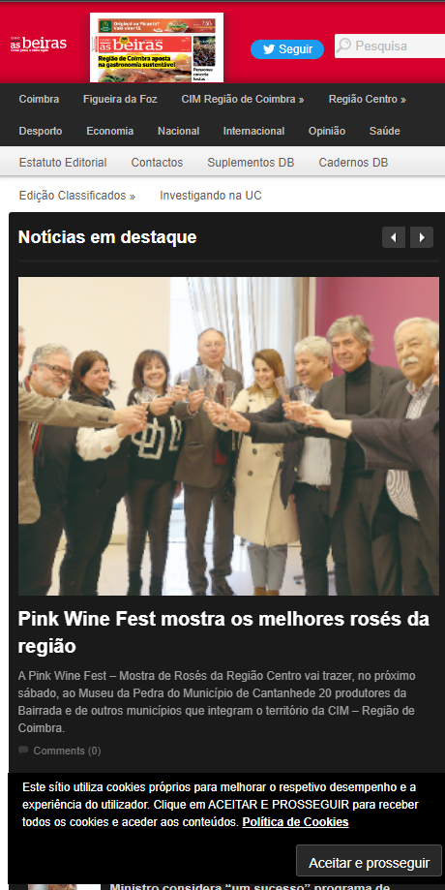

Fonte: asbeiras.pt
(https://www.asbeiras.pt/)

Slide 14
Usar um design em que a página inicial se ajuste a
diferentes resoluções

Slide 15

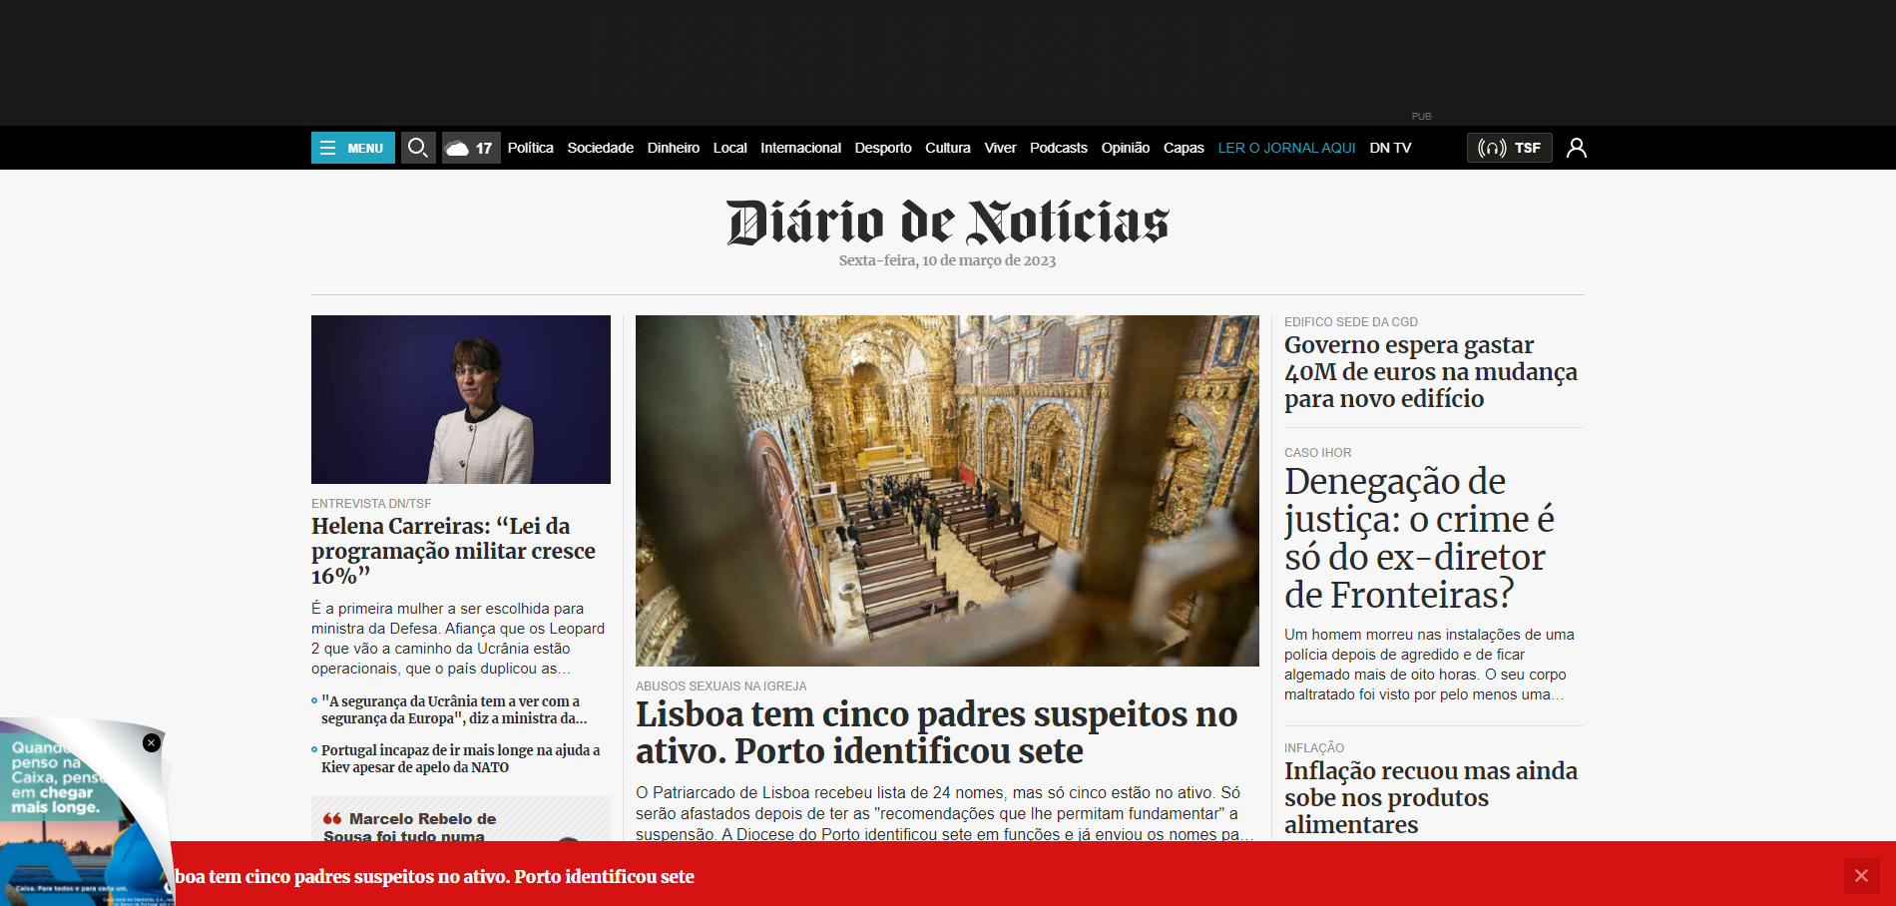
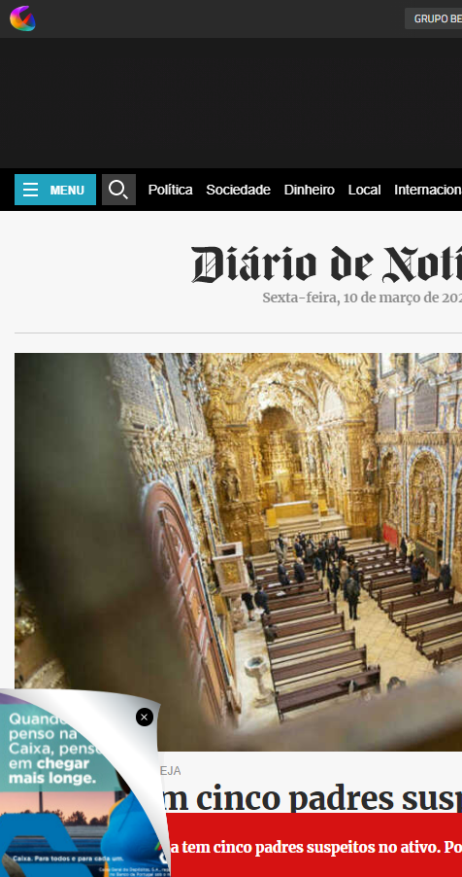

Fonte: dn.pt
(https://www.dn.pt/)

Slide 16

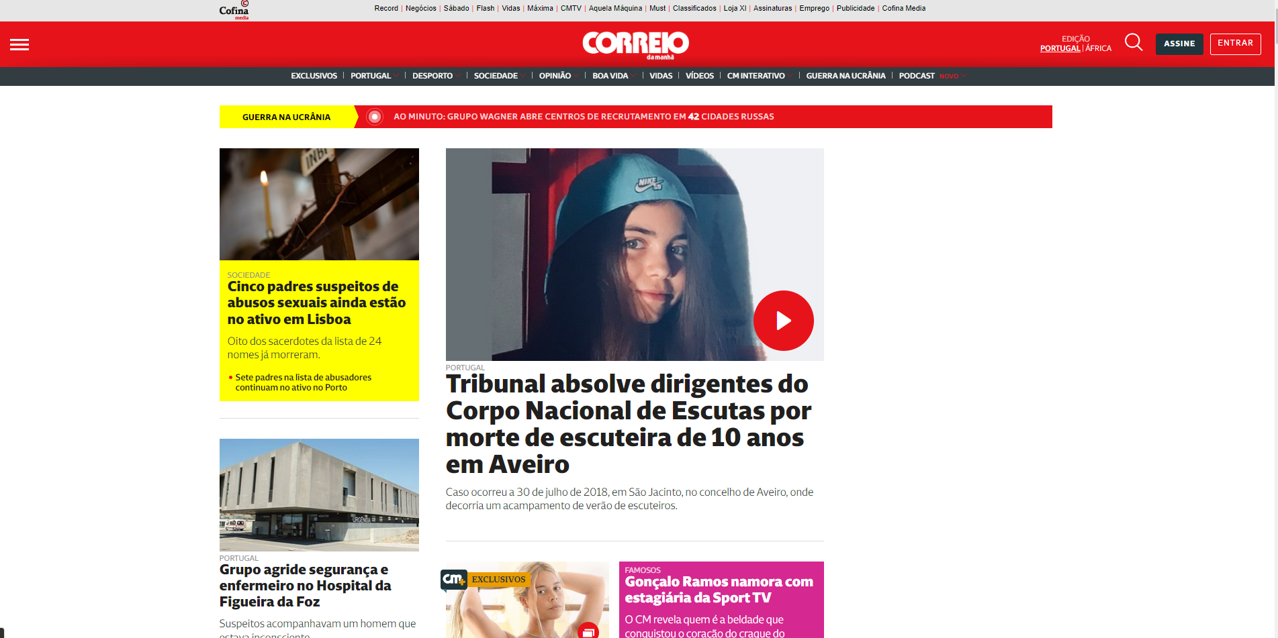
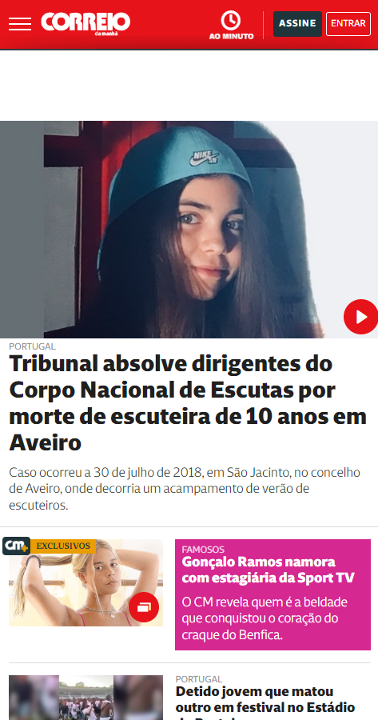

Fonte: cmjornal.pt
(https://www.cmjornal.pt/)

Slide 17






Slide 18



Fonte: behnwyetzner.com
(https://www.behnwyetzner.com/wp-content/uploads/2017/11/fed-agencies-logos.jpg)

Slide 19







Slide 20

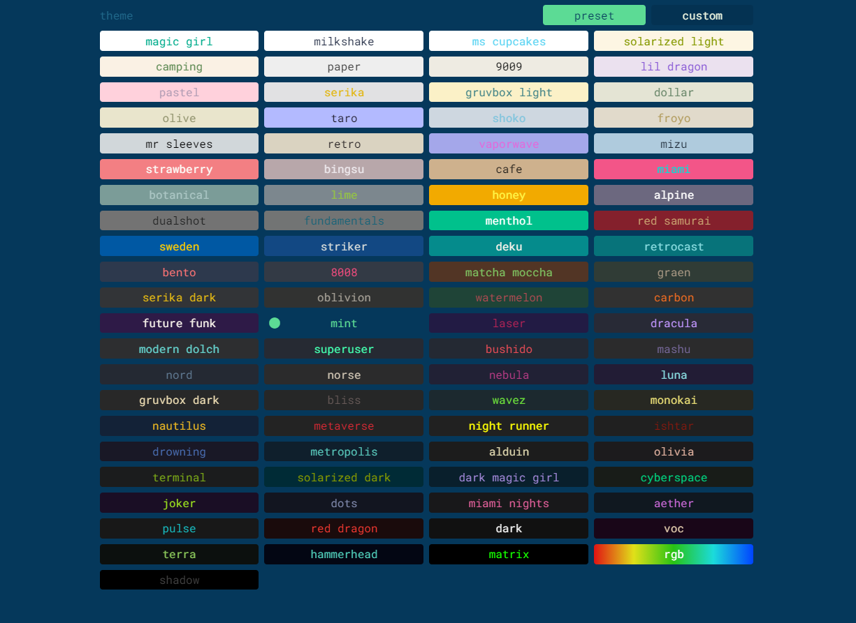
Customização de Páginas Web & Dados de Utilizador
Páginas web, antes de priorizarem a customização do utilizador, devem focar num plano de cores, temas e estilos que garantam conforto à grande maioria dos leitores e visitantes.
A primeira impressão de um utilizador é das mais importantes de maneira a tornar mais propício o retorno do mesmo à página.
Fonte: https://monkeytype.com

Slide 21




Em vez de insistir para que os utilizadores se registem, devemos referir funcionalidades e vantagens que os utilizadores registados têm.
Em caso de newsletters e RSS, referir sempre a frequência com que é lançado novo conteúdo. Um utilizador tem de saber o que esperar para não ficar surpreso com a ausência ou excesso de informação.

Slide 22
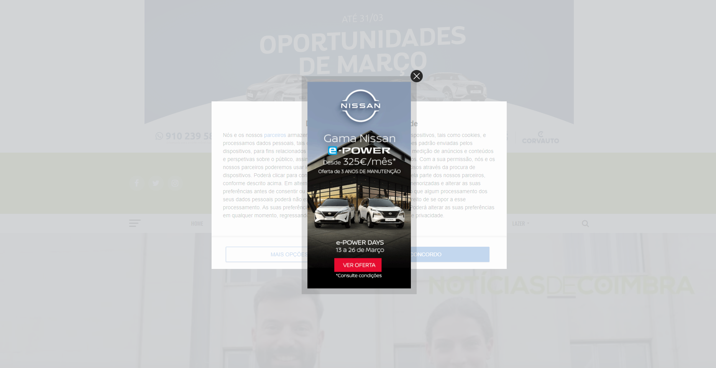
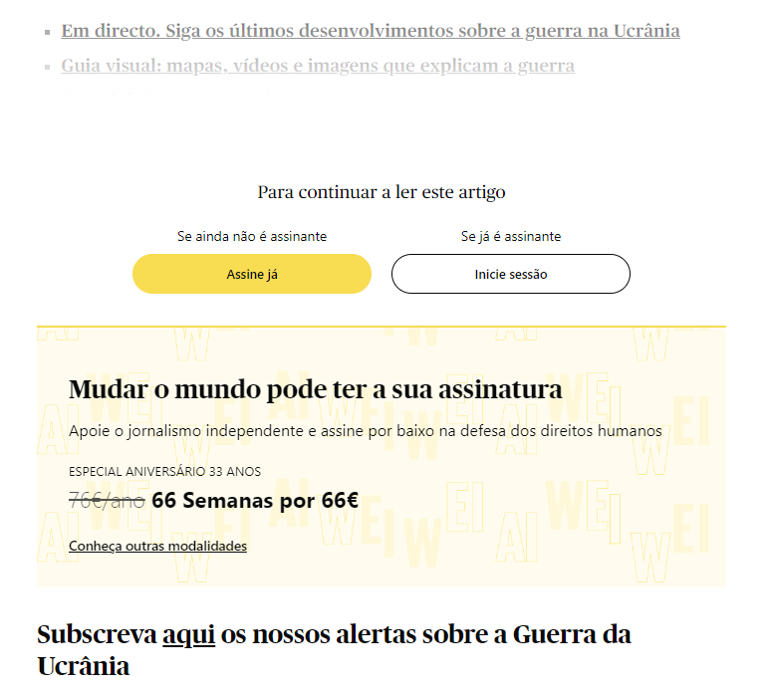

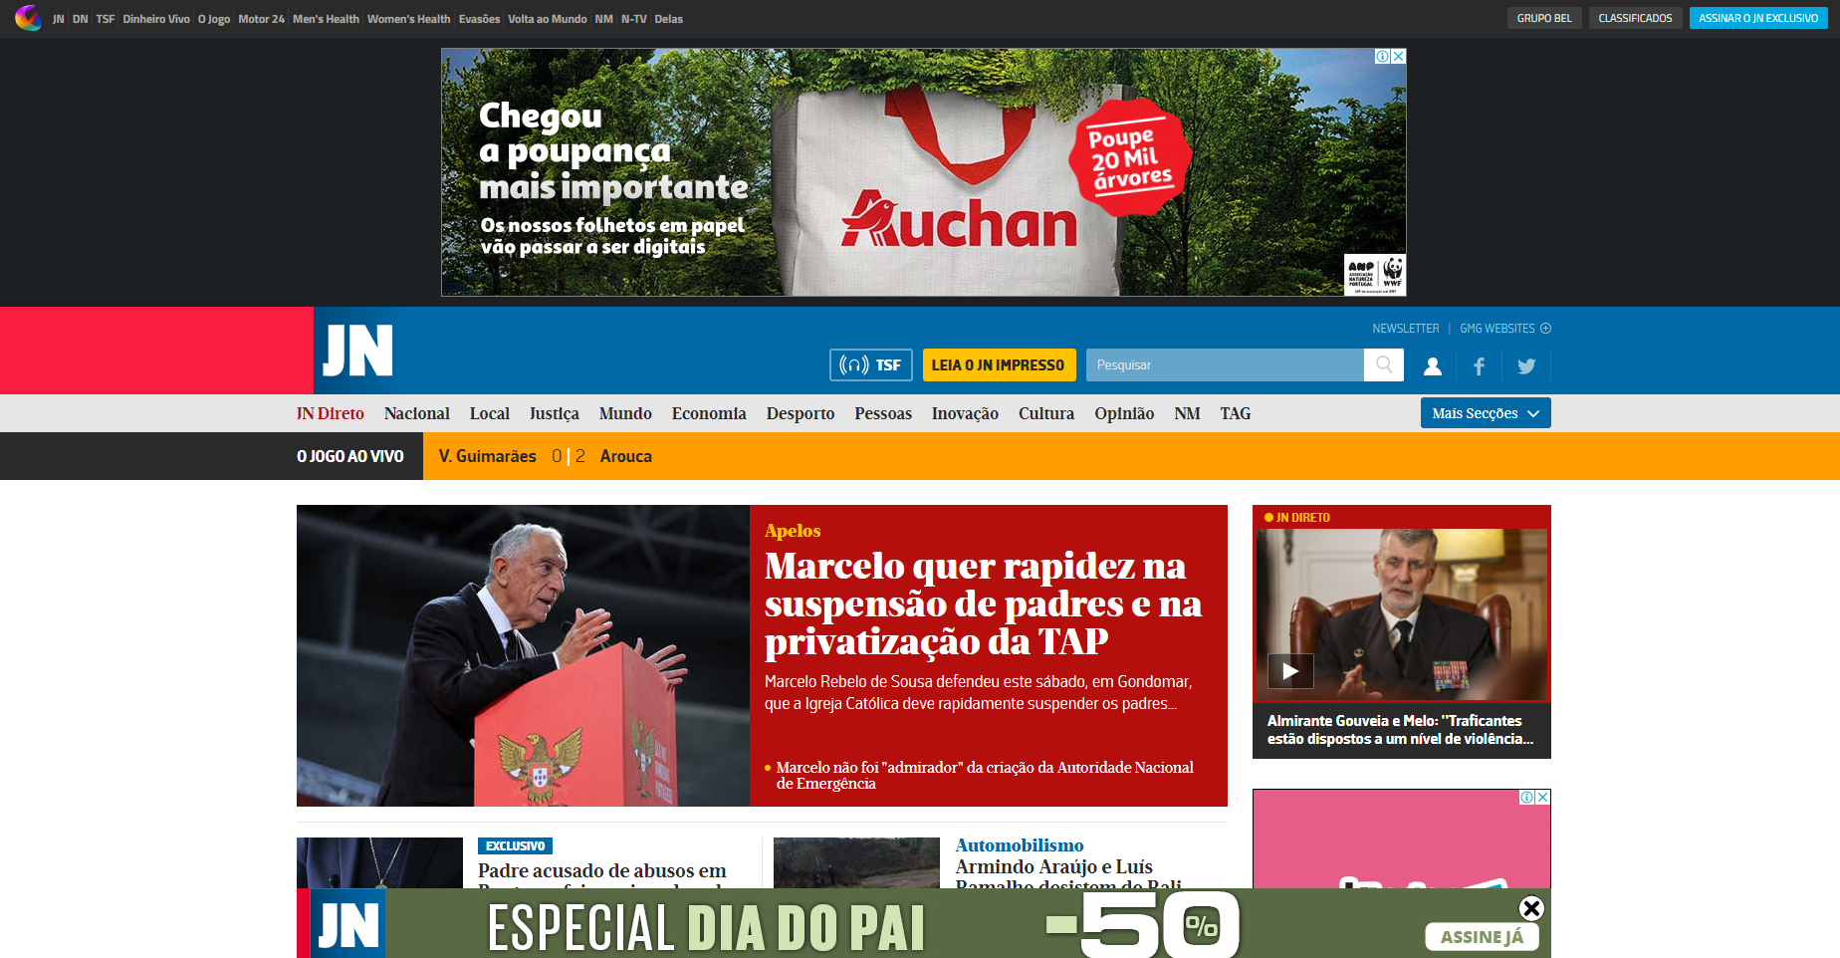
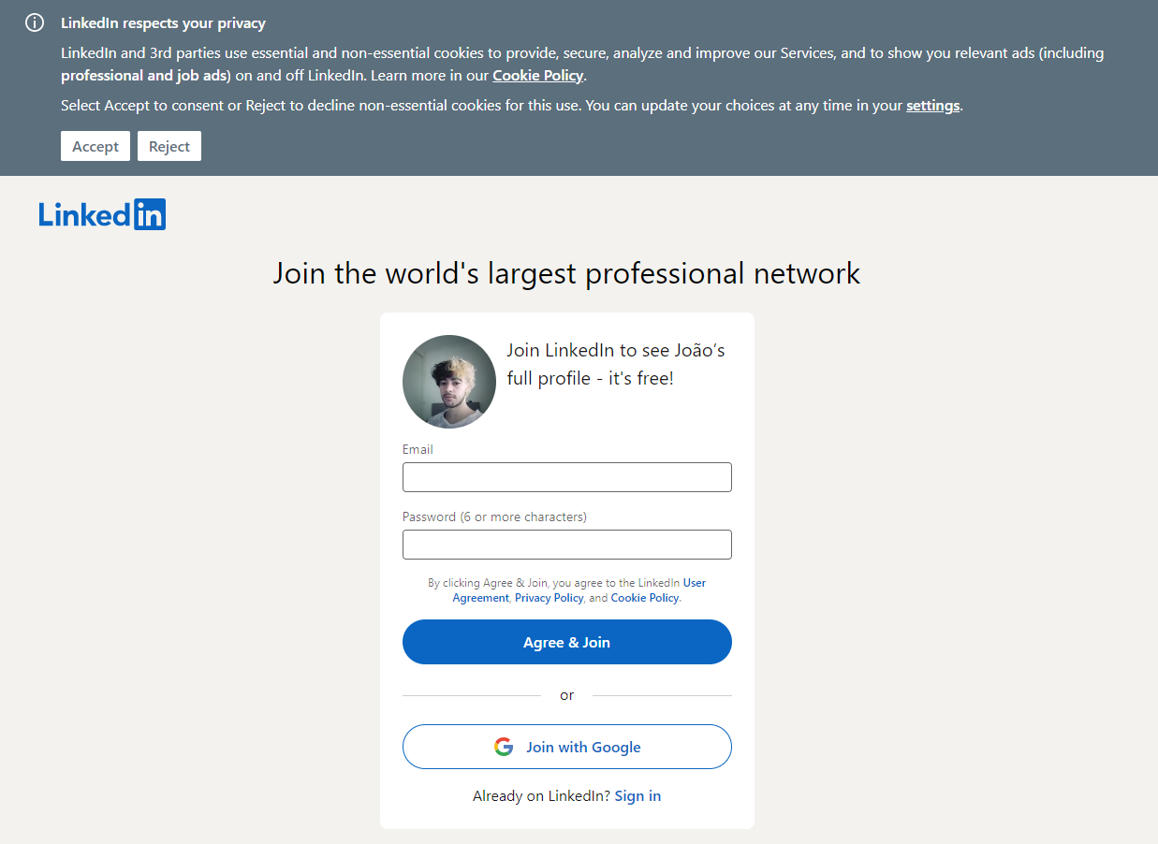
Fontes: Noticias de Coimbra, Publico, Jornal de Notícias e LinkedIn

Slide 23

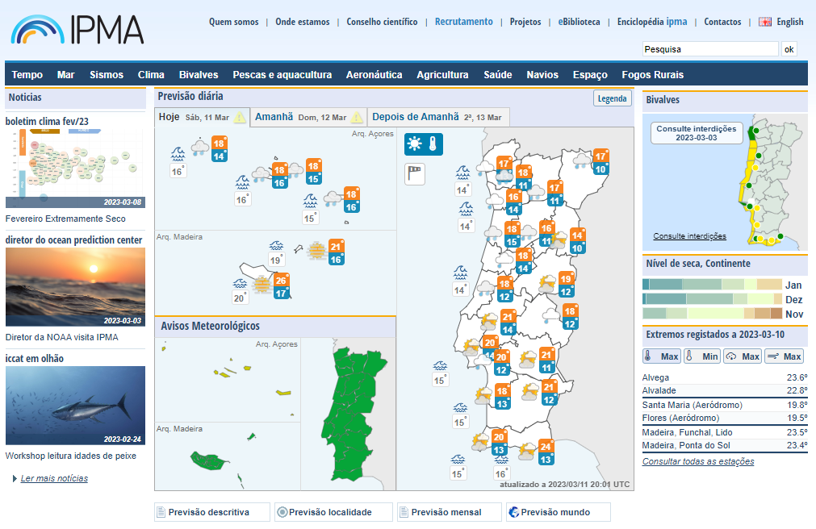
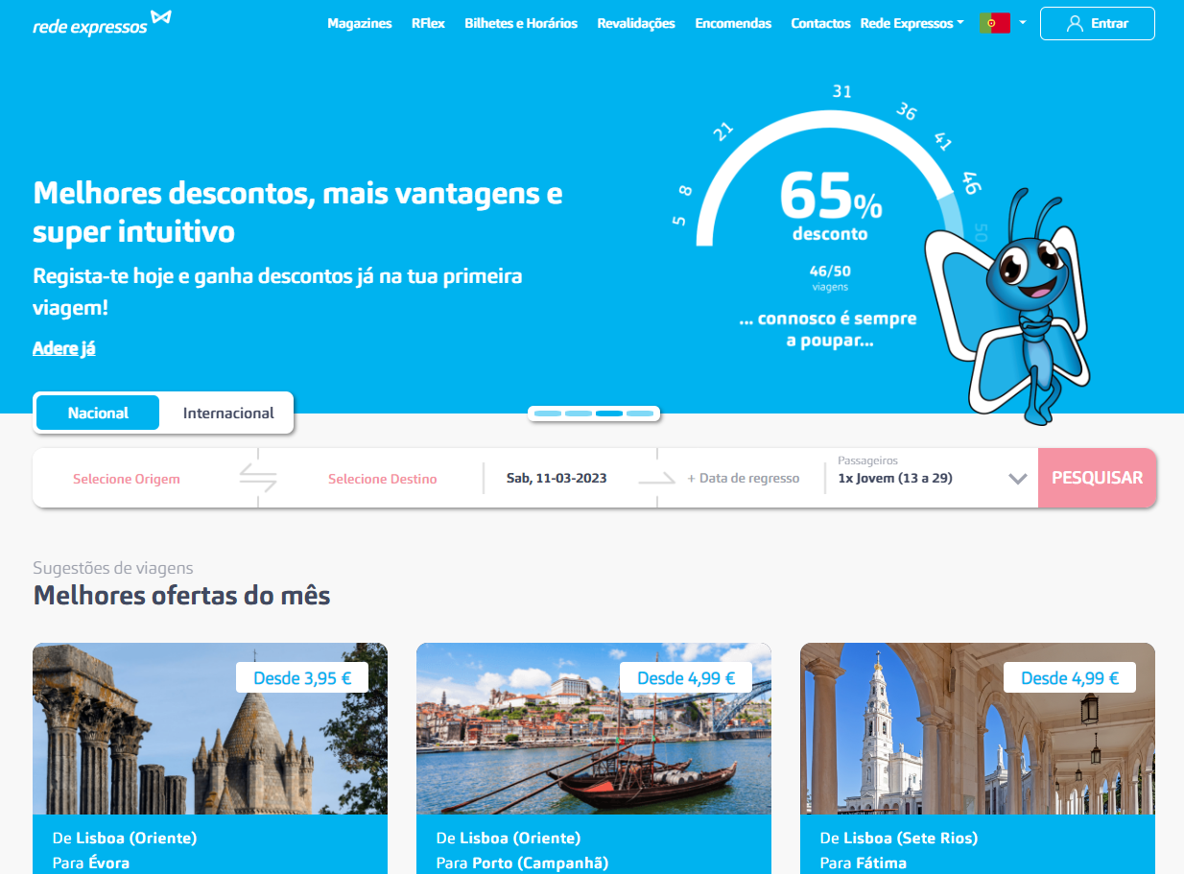

Fonte: Rede Expressos
Fonte: IPMA

Slide 24

Momento bué cério da apresentassão

Slide 25


Nunca se esqueçam do vosso valor!
Quando se trata de segurança e proteção de dados,
NÃO SEJAM O ELO MAIS FRACO.
Websites utilizam diversas formas, algumas extremamente invasivas, de obter informações dos utilizadores dos mesmos.
Temos de ter a consciência que as consequências do tracking que nós criamos para nos beneficiar (enquanto criadores), também nos prejudica (enquanto utilizadores).

Slide 26
oBrIgAdO

